Slide 1
A importância do Gás para a Cadeia de Fertilizantes N
Produção de fertilizantes nitrogenados depende da disponibilidade de gás natural, principal matéria-prima, e da sua competitividade;
Na indústria de fertilizantes nitrogenados (amônia/ureia) o gás natural representa de 70-75% do custo de produção;
Estudos do BNDES e EPE realizaram um exercício de sensibilidade sobre quais preços de matéria-prima de longo prazo viabilizariam um empreendimento grass roots, chegando a valores na faixa de US$ 4 a 6/MMBtu.
A produção de gás existe e vai continuar crescendo, principalmente no pré-sal e possivelmente na Bacia Sergipe-Alagoas, mas essa só será disponibilizada para a demanda se existir infraestrutura – gasodutos para a costa (rotas) e UPGNs na costa.
Portanto, o aumento da oferta que atenda a demanda reprimida dependerá, essencialmente, do investimento nessa infraestrutura.
Enquanto isso não acontecer, a oferta será inferior à demanda e o preço será elevado, tirando toda a competitividade da cadeia de produção da indústria química do C1 (fertilizantes nitrogenados e metanol).

Slide 2
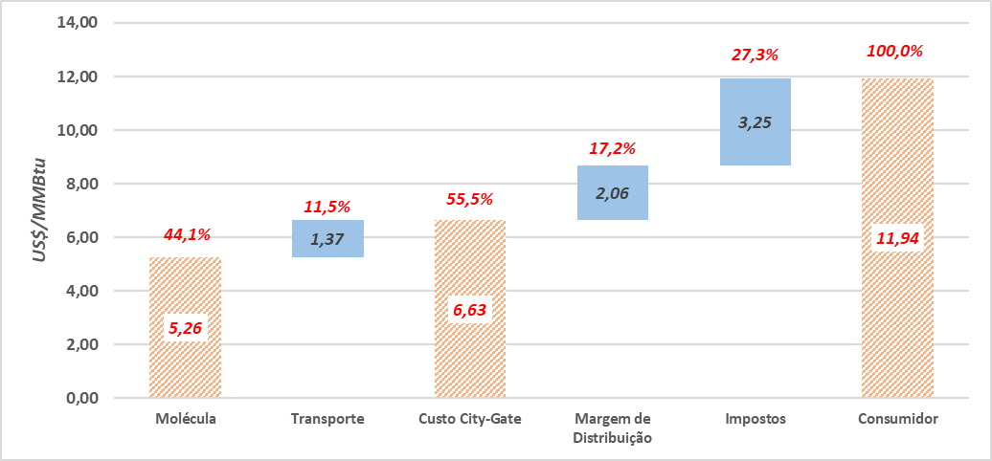
Falta competitividade ao Gás no Brasil
O preço da molécula representa 44,1% do preço final do GN entregue.
Estrutura do preço do gás natural, utilizando o preço praticado Petrobras para a molécula e transporte até o City Gate, informado no “Boletim Mensal de Acompanhamento da Indústria de Gás Natural”, de dezembro de 2020 (último publicado pela Departamento de Gás Natural do MME):
Elaboração: ChemVision

Slide 3
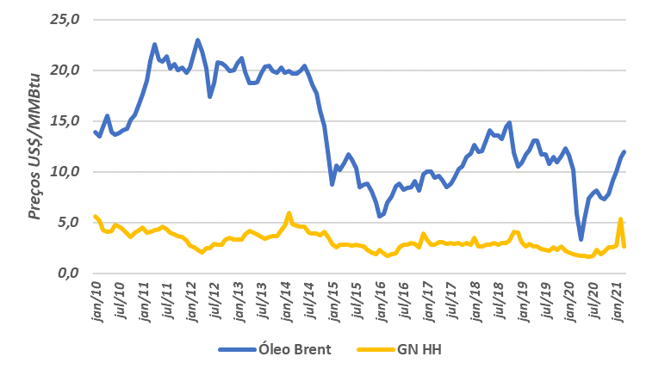
Falta competitividade ao Gás no Brasil
O preço da molécula, atualmente indexado pela Petrobras à cotação do óleo Brent, só cairá quando novos produtores puderem aumentar a sua oferta.
Esta indexação é inadequada, pois como se mostra no gráfico seguinte, o preço do gás natural na Bacia do Atlântico (USA) depende da oferta e demanda, mas não do preço do petróleo.
O recente aumento do preço pela Petrobras do gás natural (39%), mostra o risco desta indexação.
Ou seja, confirma-se que apenas a oferta de gás natural por novos produtores terá condição real de baixar o preço da molécula, por determinar uma competição.
Fonte: EIA

Slide 4
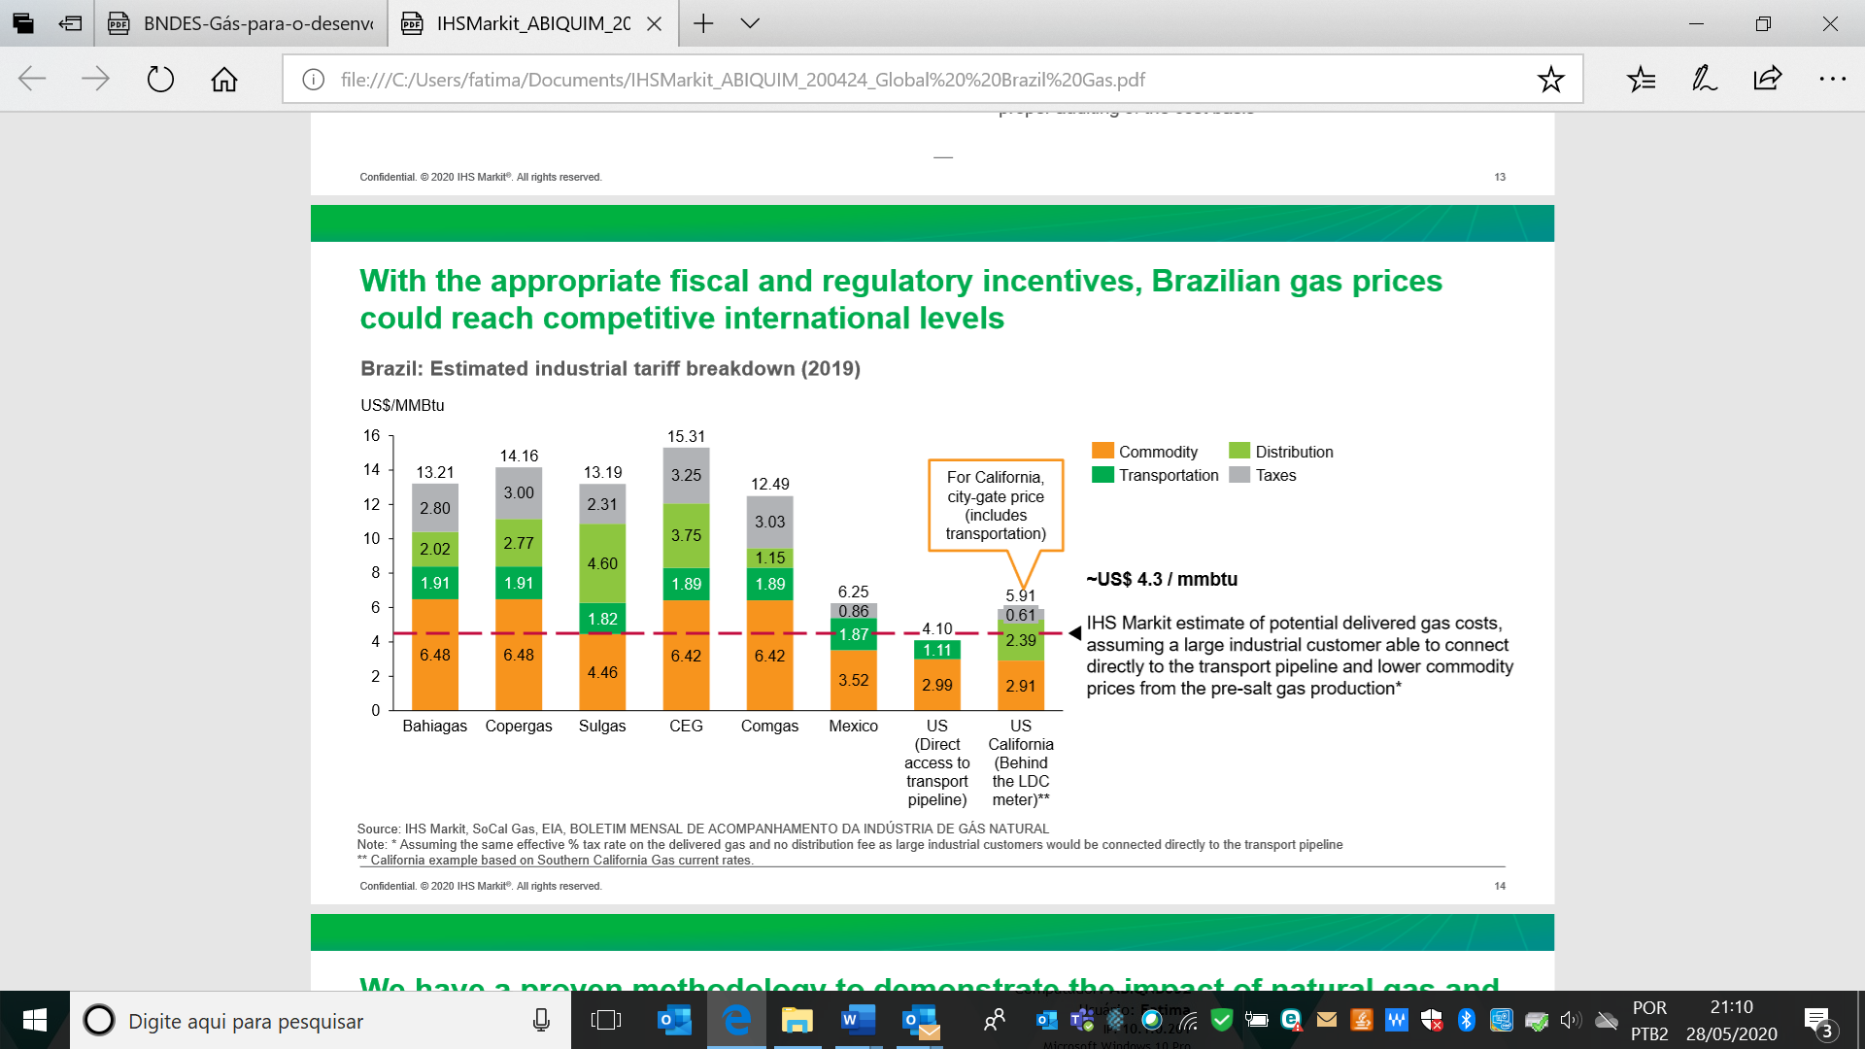
Preço do Gás precisa acompanhar o internacional
As sinalizações e as ações em curso do Governo têm estimulado várias empresas a estudar potenciais investimentos na química no Brasil usando gás como matéria-prima;
O timing dessa travessia para o mercado competitivo deve ser célere, pois o Brasil compete com outras áreas geográficas na busca de novos investimentos green Fields;
Os investimentos da química geralmente são intensivos em capital e as plantas tem a característica de consumir gás ininterruptamente (fator de carga), além de contratos de longo prazo, que são ideais para os produtores de gás, tipicamente uma indústria de rede;
A química é totalmente globalizada, todos os principais players da química mundial estão presentes também no Brasil. Portanto, temos que praticar preços alinhados ao mercado internacional, ou isso, ou os Investimentos irão para outras áreas geográficas do Mundo.

